Slide 1
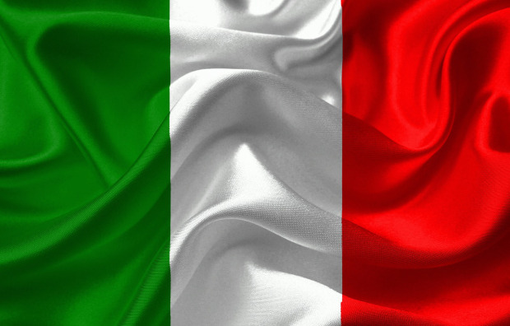


E tu conosci l'Italia e l'italiano ?
Notes:
1

Slide 2
Avant de commencer teste tes connaissances sur l’Italie!
https://view.genial.ly/5e2b23f76bbd27220c2bc4cd

Slide 3
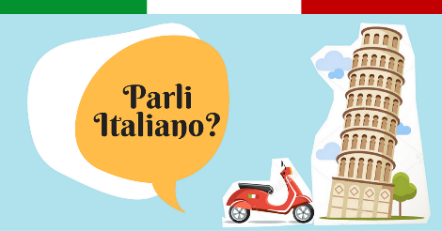
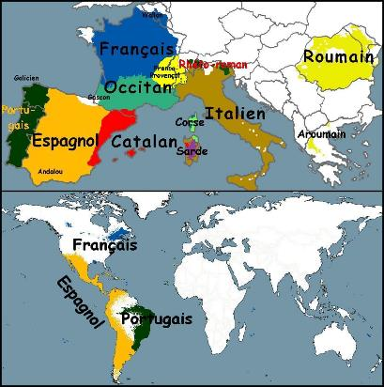
Alla scoperta dell’italiano…

Slide 4
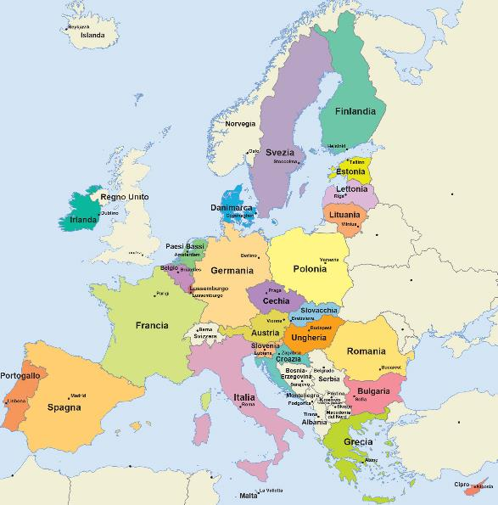
Dove si trova l’Italia?

Slide 5
L’italia in Europa
Notes:
5

Slide 6
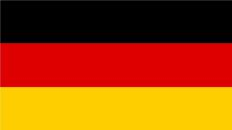



Qual è la bandiera italiana?
1
2
3
4
Notes:
6

Slide 7
La bandiera italiana!
Notes:
7

Slide 8
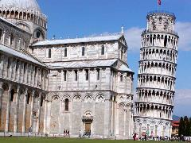
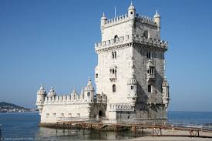
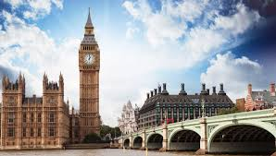
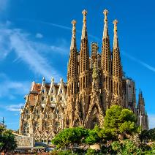
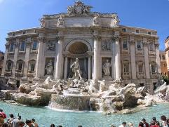
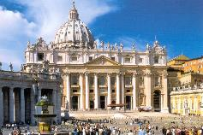
Quali monumenti sono italiani ?
3
1
2
6
4
5
Notes:
8

Slide 9
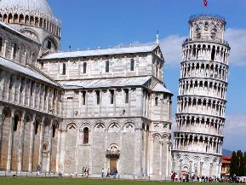
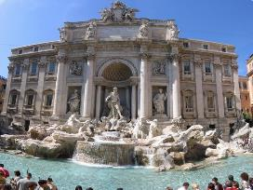

Questi monumenti sono italiani !
3
4
6
Notes:
9

Slide 10
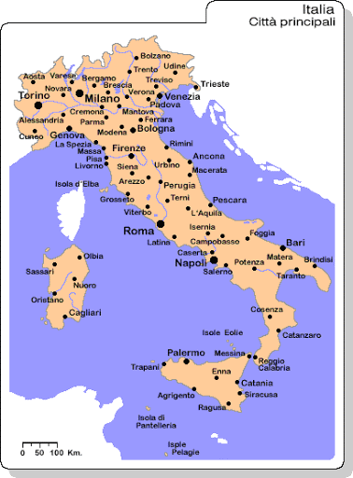
Le città di Pisa e Roma
Pisa
Roma

Slide 11
Qual è la capitale dell’Italia?
Venezia
Verona
Firenze
Roma
Siracusa
Napoli
Torino
Notes:
11

Slide 12

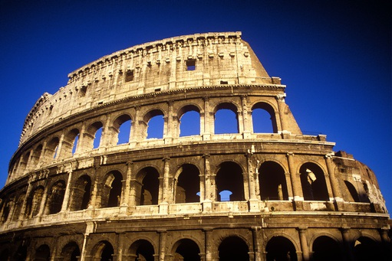
La capitale dell'Italia è Roma !
Notes:
12

Slide 13
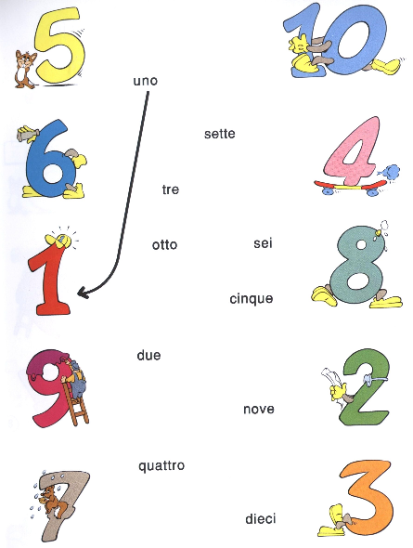
Contiamo da 0 a 10 !
Notes:
13

Slide 14
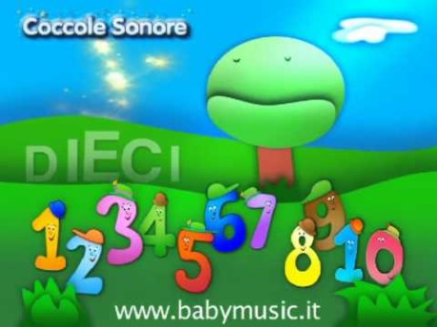
I numeri da 0 a 10
1 uno
2 due
3 tre
4 quattro
5 cinque
6 sei
7 sette
8 otto
9 nove
10 dieci
Clique sur le lien ou recopie-le pour écouter la chanson des nombres!
https://www.youtube.com/watch?v=f8uQ2ok7r0o
Notes:
14

Slide 15
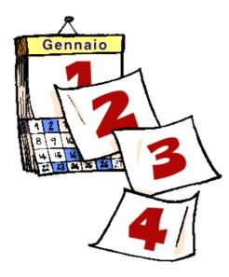
Metti in ordine cronologico i 7 giorni della settimana
Lunedì
domenica
sabato
giovedì
mercoledì
venerdì
martedì
Notes:
15

Slide 16
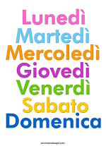
I 7 giorni della settimana in italiano !
Notes:
16

Slide 17
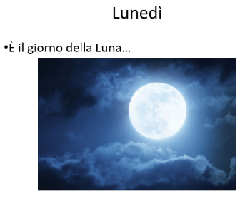
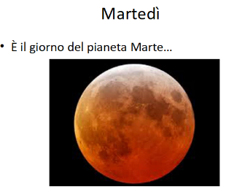
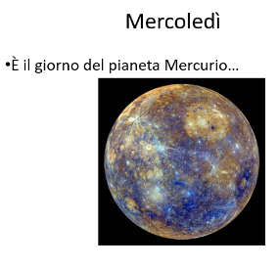
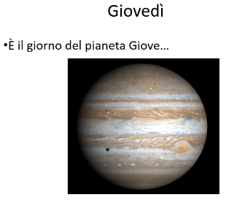
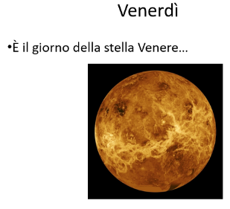
L’origine del nome dei giorni

Slide 18
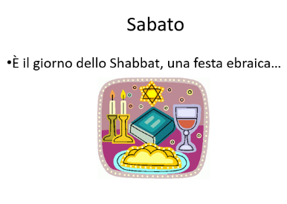
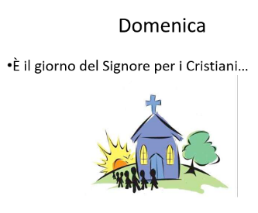

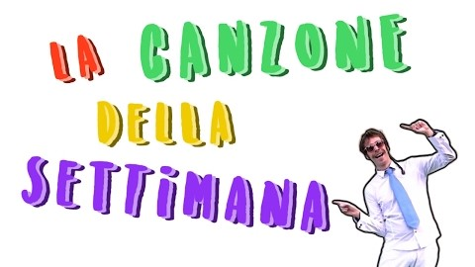
Il fine settimana!
Clique sur les lien ou recopie-les pour écouter les chansons des nombres!
https://www.youtube.com/watch?v=B8lnvU_Ep4g
https://www.youtube.com/watch?v=pYEFYXQ0DmY

Slide 19
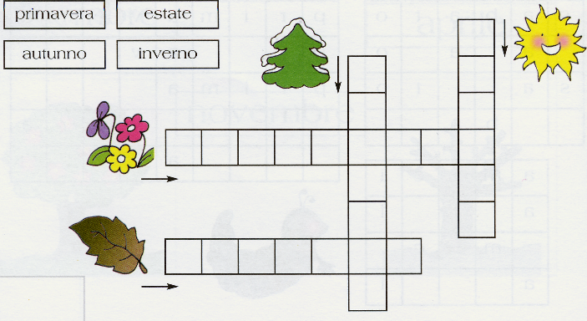

Completa il cruciverba con il nome delle 4 stagioni dell'anno !
Pour écouter la chanson clique sur le lien ou recopie-le !
https://www.youtube.com/watch?v=y9UROcB1b6U
Notes:
19

Slide 20
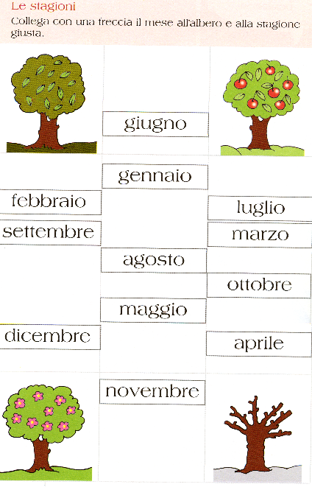

I 12 mesi dell’anno
Pour écouter la chanson clique sur le lien ou recopie-le !
https://www.youtube.com/watch?v=NuYEA6qVrQ8
Notes:
20

Slide 21
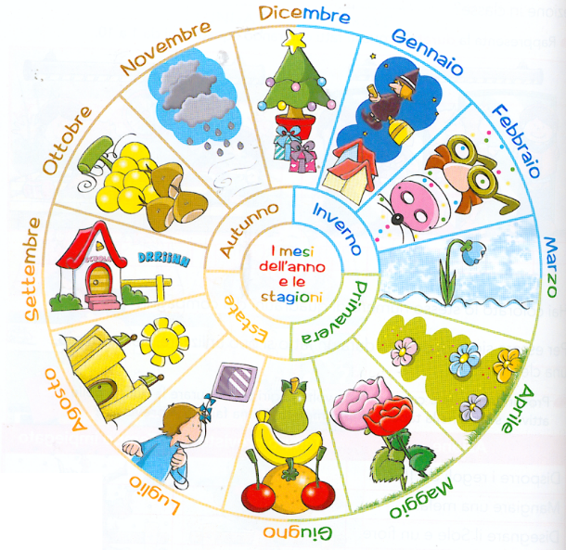
Il calendario
Notes:
21

Slide 22
Ritrova i colori corrispondenti alle nuvole !
viola, azzurro, giallo, nero, bianco, marrone
verde, rosso, arancione, grigio, blù, rosa
Notes:
22

Slide 23
I colori in italiano !
bianco
rosso
nero
azzurro
rosa
arancione
marrone
verde
blù
grigio
giallo
viola
Notes:
23

Slide 24


Colora l ’arcobaleno!
Pour écouter la chanson sur les couleurs clique sur le lien ou recopie-le
https://www.youtube.com/watch?v=umTNpZLK8yA
Tu peux colorier l’arc-en-ciel!

Slide 25

I momenti della giornata
Pour regarder et écouter la vidéo clique sur le lien ou recopie-le!
https://www.youtube.com/watch?v=ai6CP5jhB84

Slide 26
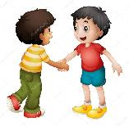
Ritrova i saluti corrispondenti ai momenti della giornata !
Buona notte! Buongiorno! Buona sera! Buon pomeriggio!
Il pomeriggio
La sera
La mattina
La notte
Notes:
26

Slide 27
I saluti corrispondenti ai momenti della giornata !
Buon pomeriggio !
Buona sera !
Il pomeriggio
La sera
Buongiorno !
Buona notte !
La mattina
La notte
Notes:
27

Slide 28
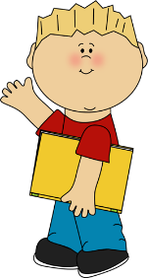
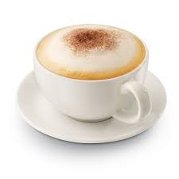
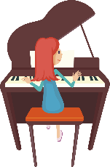
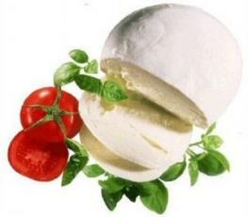
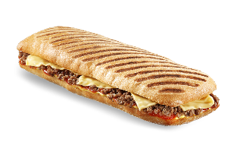
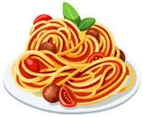
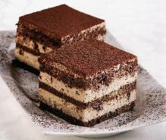
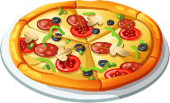
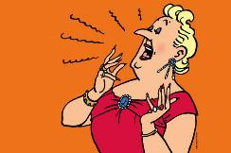

Quali parole italiane conosci?
Notes:
28

Slide 29
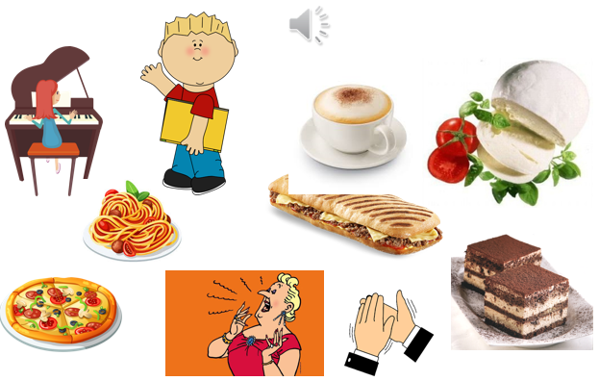
Il pianoforte, Ciao!, il cappuccino, la mozzarella, la pasta -gli spaghetti, la pizza i panini, il tiramisù, bravo!, l’opera…

Slide 30
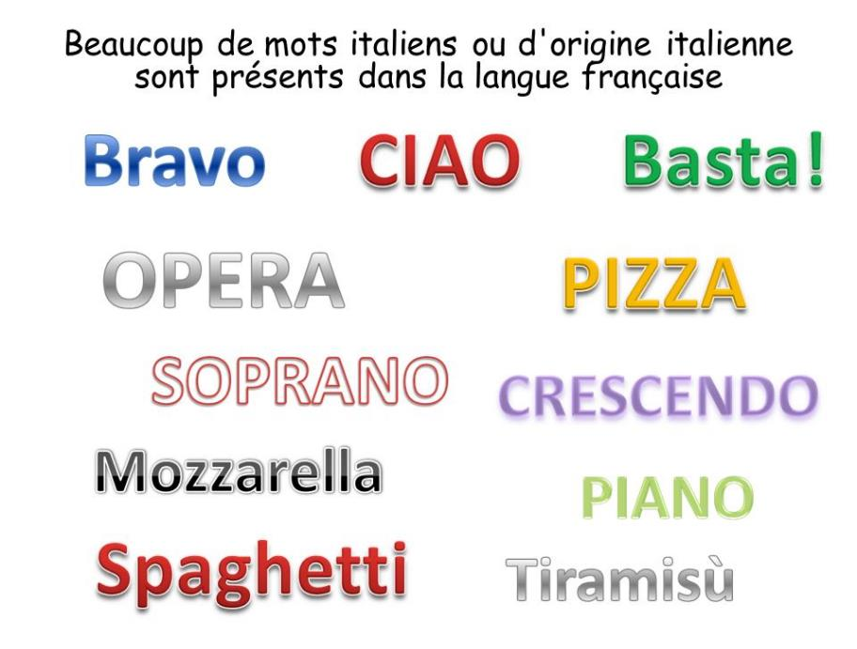
Cappuccino
PANINI
Notes:
30

Slide 31
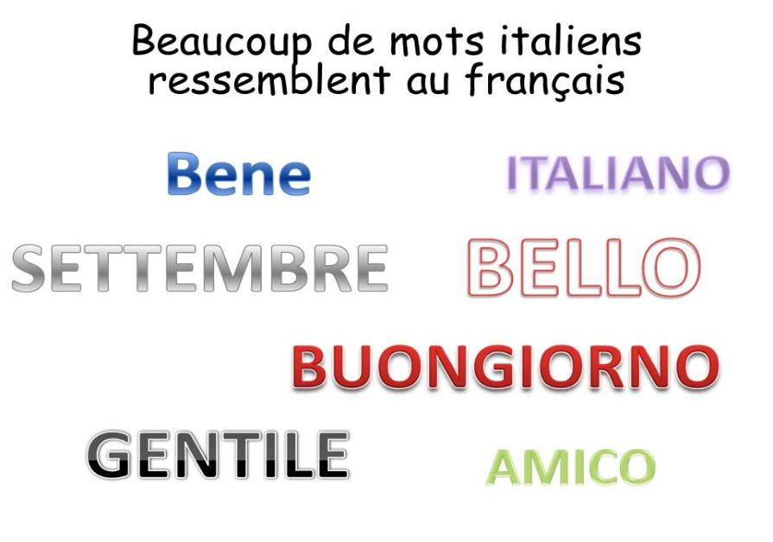
Notes:
31

Slide 32
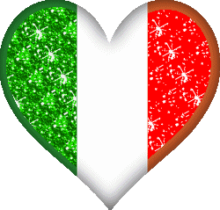
Fine !
Notes:
32

